Slide 1
Русский язык 3 класс
Род имени существительного
Подготовил учитель
начальных классов
МОУ «СОШ №15»
Мамонтова Э.Г.
город Сыктывкар

Slide 2
Работа по правилу
К именам существительным мужского рода можно заменить местоимением …
он, мой
К именам существительным женского рода можно заменить местоимением …
она, моя
К именам существительным среднего рода можно заменить местоимением …
оно, моё

Slide 3
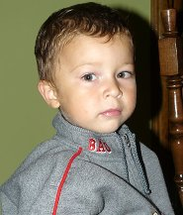
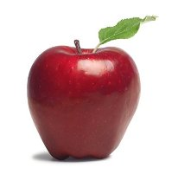
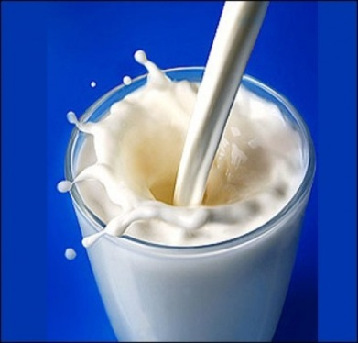
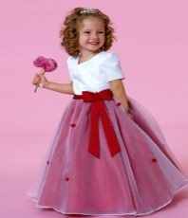
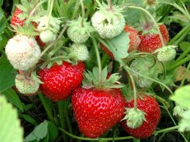
Задание 1 Распредели слова по родам
Мужской род
Женский род
Средний род
Девочка
Ягода
Мальчик
Месяц
Яблоко
Молоко

Slide 4
Используемые ресурсы:
Девочка
http://go.mail.ru/search_images?q=картинка+девочка#w=500&h=698&s=56607&pic=http%3A%2F%2Fjpg.st.klumba.ua%2Fimg%2Fusers%2Favatars%2Foriginal%2F140%2Favatar-13989720120203192423.jpg&page=http%3A%2F%2Fsoundtop.ru%2Foriginaln
Ягода
http://go.mail.ru/search_images?q=картинка+ягода+клубника&us=14&usln=3#w=600&h=450&s=70867&pic=http%3A%2F%2F5sadov.ru%2Fistrawberry%2F126_130.jpg&page=http%3A%2F%2F5sadov.ru%2Fstrawberry
Мальчик
http://go.mail.ru/search_images?q=картинка+мальчик#w=350&h=411&s=88078&pic=http%3A%2F%2Falimero.ru%2Fuploads%2Fimages%2F00%2F00%2F25%2F2011%2F03%2F14%2Fb28659.jpg&page=http%3A%2F%2Flonovo.ru%2F%25D0%25B2%25D0%25
Месяц
http://go.mail.ru/search_images?q=картинка+месяц#w=777&h=690&s=103582&pic=http%3A%2F%2Fwww.weblancer.net%2Ffiles%2Fportfolio%2F345%2F34573%2F95601.jpg&page=http%3A%2F%2Fwww.liveinternet.ru%2Fusers%2F3832802%2Fpage1.sh
Яблоко
http://go.mail.ru/search_images?q=картинка+яблоко#w=345&h=348&s=10700&pic=http%3A%2F%2Fwww.1tvnet.ru%2Fimages%2Fnews_Malashenko%2F%25D1%258F%25D0%25B1%
Молоко
http://go.mail.ru/search_images?q=картинка+молоко#w=500&h=478&s=115699&pic=http%3A%2F%2Fblog.fitneslife.ru%2Fwp-content%2Fuploads%2F2010%2F11%2Fmoloko.jpg&page=http%3A%2F%

Slide 5
Задание 2 Проведи соответствие между именем существительным и его родом
Мужской род
море
волна
Женский род
медуза
песок
Средний род
корабль
солнце

Slide 6
Задание 3. Вставьте имя существительное, зная его род
Пчёлы выползли из ...(м.р.)
улья.
Ребята разъезжали на плоту по … (с.р.)
озеру.
Над норой лисицы жила в дупле … (ж.р.)
белка.
В окно влетел жёлтый осенний … (м.р.)
листик.
Мама дала зверьку морковку и холодной … (ж.р.)
водички.
Утром окрестность осветило … (с.р.)
солнце.

Slide 7
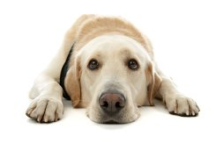
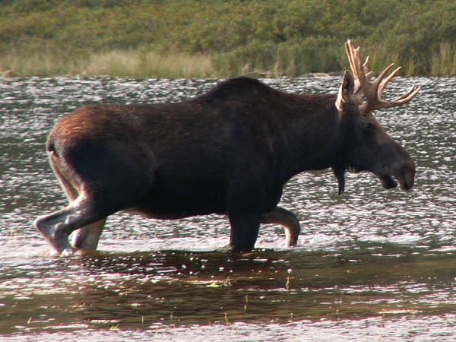
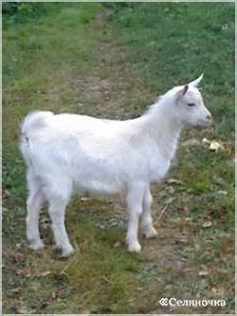
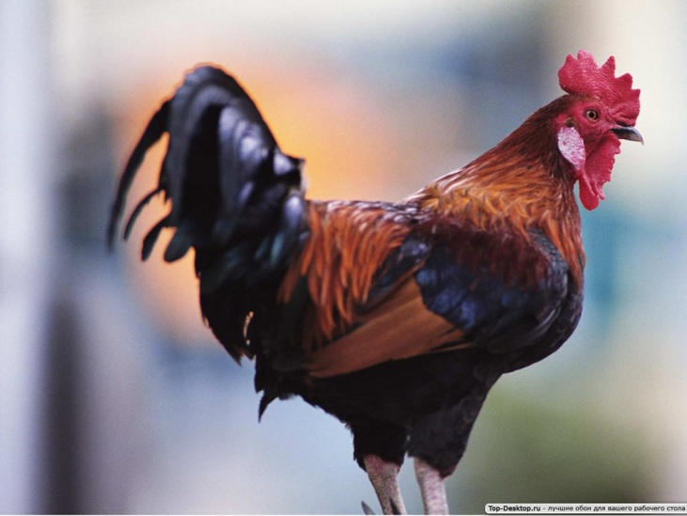
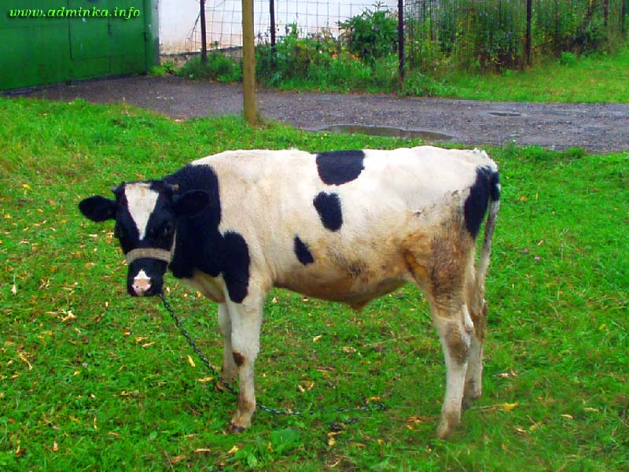
Задание 4 Распредели слова-предметы по группам

Slide 8
Распределение слов-предметов по группам
1. По вопросам:
Кто?
Что?
2. По родам имен существительных:
М.р. Ж.р. С.р.

Slide 9
Используемые источники:
Собака
http://go.mail.ru/search_images?q=картинка%20собака&fr=web&rch=l&jsa=1#w=650&h=432&s=29448&pic=http%3A%2F%2Fstrana-sovetov.com%2Fimages%2Fstories%2Ftip%2Fanimals%2Fdistemper_big.jpg&page=http%3A%2F%2Fstrana-sovetov.com%2Fanimals%2
Корова
http://go.mail.ru/search_images?q=картинка+корова#w=800&h=600&s=96985&pic=http%3A%2F%2Foboi.adminka.info%2Fflower%2Fkorova.jpg&page=http%3A%2F%2Foboi.adminka.info%
Коза
http://go.mail.ru/search_images?q=картинка+коза#w=250&h=333&s=20303&pic=http%3A%2F%2Ffermer02.ru%2Fuploads%2Fposts%2F2009-04%2F1238892400_zaa.jpg&page=http%3A%2F%2Ffermer02.ru%2Fa
Лось
http://go.mail.ru/search_images?q=картинка+лось#w=600&h=450&s=258838&pic=http%3A%2F%2Fdic.academic.ru%2Fpictures%2Fwiki%2Ffiles%2F76%2FLonesome-Lake-Moose.jpg&page=http%3A%2F%2Fpiterhunt.
Петух
http://go.mail.ru/search_images?q=картинка+петух#w=1024&h=768&s=93818&pic=http%3A%2F%2Fcosmozona.ru%2Fuploads%2Fposts%2F2012-07%2F1341743905_76.jpg&page=http%3A%2F%2Fcosmozona.ru%
Солнышко
http://go.mail.ru/search_images?q=картинкасолнышка#w=346&h=260&s=18484&pic=http%3A%2F%2Fadmmegion.ru%2Fupload%2Fiblock%2F22f%2Fsolnyshko-v-ladoshke.jpg&page=http%3
Смайлик
http://go.mail.ru/search_images?q=картинка+смайлик#w=1024&h=768&s=153056&pic=http%3A%2F%2Feconomic-fct.ru%2Ffiles%2F0%2F2V77I3W83c.jpg&page=http%3A%2F%2Feconomic-fct.ru%2Fnews%2

